Slide 1

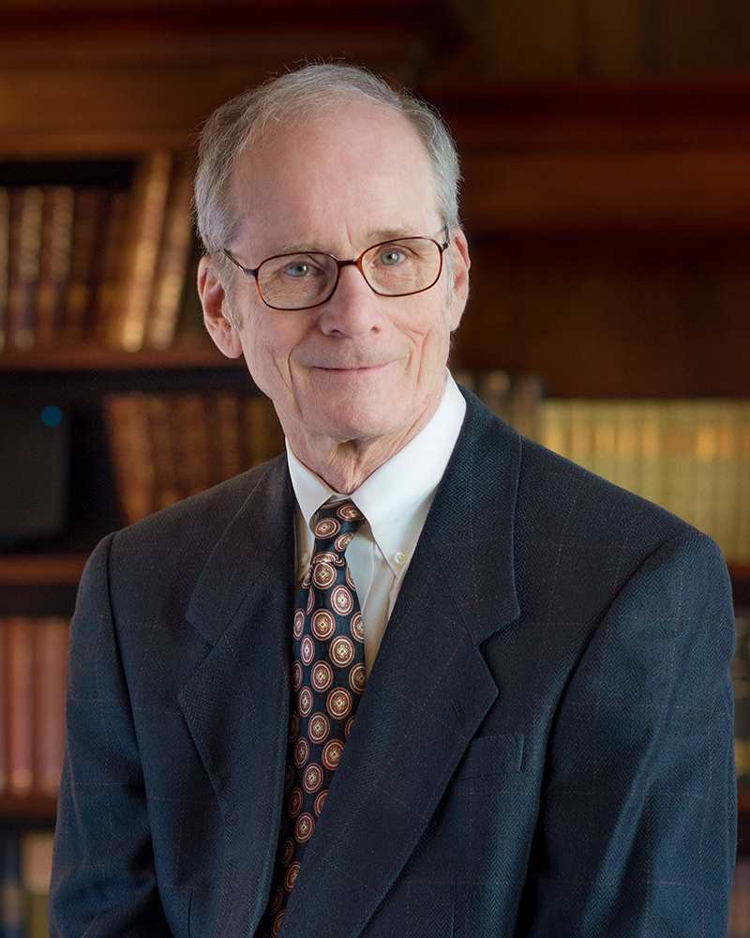

תיאוריית ההכוונה העצמית
Self Determination Theory
Richard M. Ryan
Edward L. Deci

Slide 2
מוטיבציה
הנעה לפעולה
רצון להשקיע זמן ומאמץ בפעילות מסוימת, גם כשהדבר כרוך בקשיים, מחירים ואי-הצלחות.
Notes:
מקור המילה מוטיבציה (motivation) הוא במילה תנועה (motion). מוטיבציה הוא מושג המתאר מניעים Motives)) להתנהגות.

Slide 3


מוטיבציה של הכוונה עצמית
הנעה פנימית, רצון והיעדר קונפליקט.
עניין והנאה
אוטונומיה
הכרה בערך הפעולה
עוצמה
Notes:
מוטיבציה אוטונומית – אדם משקיע הרבה ומתוך תחושה של בחירה, הזדהות ומשמעות. השקעה זו יכולה לבוא מתוך עניין או הנאה שהפעילות מביאה או מתוך הכרה בחשיבות הפעילות.

Slide 4
מוטיבציה כפויה
השקעה שמלווה בתחושת כפייה, כעס או חוסר משמעות.
כפייה חיצונית
כפייה פנימית
Notes:
מוטיבציה כפויה – אדם משקיע בפעילות או בהתנהגות מסוימת, ההשקעה יכולה להיות רבה, אך היא מלווה בתחושה של כפייה, כעס או חוסר משמעות.
כפייה חיצונית היא ברורה- עונש על אי ביצוע או פרס על עשייה.
כפייה פנימית יכולה להיות בעלת מאפיינים שונים: מוטיבציה לזכות בהערכה, לא להרגיש אשם, לעשות משהו כדי שיאהבו אותי, או כדי לרצות את אמא שלי.

Slide 5
היעדר מוטיבציה
היעדר כוונה או רצון לפעול, עד כדי התרסה
א-מוטיבציה
התרסה
Notes:
היעדר מוטיבציה או התנגדות – נער אינו רוצה להשקיע בפעילות או במטרה כלשהי, ואף נוטה לחבל בהן.
א-מוטיבציה מבטאת אדישות וחוסר עניין בפעולה ואילו התרסה הינה תגובה מתנגדת כלפי ניסיון לכפיה חיצונית.
בזוגות: חישבו על כלל הפעולות שאתם עושים במשך היממה, כמה מהזמן אתם פועלים מתוך מוטיבציה חיצונית וכמה זמן מתוך מוטיבציה פנימית?

Slide 6

נוסחת המוטיבציה האיכותית
היעדר מוטיבציה
מוטיבציה כפויה
מוטיבציה של הכוונה עצמית
קשר ושייכות
מסוגלות
קשר ושייכות
מסוגלות
אוטונומיה
Notes:
כאשר צרכי המוטיבציה מתוסכלים, מופיעה המוטיבציה מן הסוג הראשון – היעדר מוטיבציה והתנגדות. לדוגמה, כאשר תלמיד מרגיש שאין סיכוי שיצליח להתמודד עם נושא לימודי מסוים וכי ההשקעה בו רק תפגע בתחושת המסוגלות הלימודית שלו, הוא יימנע מכל השקעה ואולי אף יפריע ללמידה. מכאן נובעות בעיות משמעת רבות.
מוטיבציה כפויה תופיע כאשר פעולה מסוימת מביאה לסיפוק של הצרכים בקשר, בביטחון או במסוגלות, אבל הצרכים בהיעדר כפייה או במצפן פנימי מתוסכלים. לדוגמה, תלמיד שיכול להצליח בלימודי תנ"ך וגם מקבל על כך הרבה חיבה והערכה ממוריו ומהוריו אבל מרגיש שהנושא שהוא לומד לא מאתגר אותו ואין לו ערך אמיתי ילמד ככל הנראה מתוך תחושת כפייה.
מוטיבציה אוטונומית מופיעה כאשר יש סיפוק של כל הצרכים- קשר ושייכות, מסוגלות ואוטונומיה, ובמיוחד של הצורך באוטונומיה.

Slide 7

קשר ושייכות
להרגיש שייך, אהוב, מקובל ובטוח
Notes:
צורך בקשר וביטחון: צורך להרגיש שיש בחייך אנשים קרובים שמחבבים אותך ונהנים מקרבתך; אנשים שיחלצו להגנתך; אנשים שיכולם להבין אותך ולקבל אותך כפי שהנך; צורך להרגיש שאתה ראוי לאהבה ואינך דוחה.
צורך בשייכות: צורך להרגיש כי יש קבוצה של אנשים ו"מקום" שאתה חלק מהם, הם נותנים לך תחושה של שייכות, בטחון וזהות.

Slide 8
איך תומכים בצורך בקשר ושייכות?
יצירת סביבה חברתית מוגנת שאפשר לטעות בה
מקום בטוח פיסית ורגשית (הגבלת אלימות)
הפגנת חיבה, זמינות עזרה
נוכחות דמות אכפתית
צמצום תחרות והשוואה חברתית, מבנה לא תחרותי של צוות.
חיזוק היכרות
אמפטיה לחוויה של המורה

Slide 9

מסוגלות
להרגיש מסוגל לממש את כוונותיי ולהשיג תוצרים שלא קל להשיגם
Notes:
צורך ביכולת: צורך לחוות את עצמך כמסוגל לממש כוונות ולהשיג תוצרים שלא קל להשיגם; צורך להרגיש שאתה יכול להשפיע ולהוציא לפועל תוכניות שהיו בדמיונך
צורך בתחושת מסוּגלות. הצורך להרגיש שאנחנו יכולים לעשות דברים מאתגרים. זהו צורך שקשור ישירות ללמידה ולפיתוח מיומנויות ולתחושה של יכולת ליצור: "פעם לא יכולתי לעשות את זה, זה היה רק בדמיון שלי, אבל עכשיו, אחרי שלמדתי, אני יכול לעשות את זה ממש טוב!"
כאשר נער מחזיק באמונה שההצלחה תלויה בהשקעה שלו יגבר הסיכוי שלו לחוש בעל מסוגלות.

Slide 10
איך תומכים בצורך במסוגלות?
הבנייה: מסגרת, הנחיות וסיכום ברורים.
אתגרים אופטימליים.
מתן פידבק (משוב) שיצביע על התקדמות ויספק כלים לשיפור.
זיהוי חיזוק אמונות מעצימות.

Slide 11

אוטונומיה
אפשרות לבחור ולכוון את עצמי ואת מעשיי בהתאם למי שאני
Notes:
צורך באוטונומיה: הצורך להרגיש כי הפעולות המרכזיות בחייך מבטאות ותואמות את צרכיך הבסיסיים, נטיותיך וערכיך, צורך בתחושה של ביטוי עצמי אותנטי, עצמאות, משמעות, ובחירה..
צורך בחופש מכפייה. הצורך להרגיש שיש לנו אפשרות לבחור ולנווט את הפעילות שלנו בכוחות עצמנו. לעתים אנחנו מעדיפים לתת למישהו להחליט עבורנו ולנווט אותנו, אבל גם אז חשוב לנו לדעת שאם נרצה, נוכל לקחת את המושכות לידינו.
צורך במצפן פנימי. הצורך לגבש ערכים ומטרות שאנו מרגישים שהם נובעים מבפנים, כלומר אותנטיים, ולממש אותם. ערכים ומטרות אלה מדריכים אותנו בקבלת החלטות חשובות, וכאשר אנחנו פועלים בהתאם להם אנו חווים משמעות.

Slide 12
איך תומכים בצורך באוטונומיה?
לקיחת פרספקטיבה.
מתן רציונל. מתן לגיטימציה לספקות.
מתן בחירה והיעדר כפייה (היכן שאפשר).
עידוד חקירה וחיבור לערכים, נטיות ומטרות אישיות.
עידוד יוזמות.
Notes:
מדובר בתהליכי הפנמה, כאשר אני מווסת את ההתנהגות שלי מבפנים נוצרת הפנמה.
לדוג': התחלתי לצחצח שיניים בצורה חיצונית, אבל הורי תמכו באוטונומיה שלי, לקחו את נקודת המבט שלי ונתנו לי הסבר וגם בחירה מסוימת זה מאפשר ליצור הפנמה. חינוך מושתת על הפנמת מוטיבציה והדרך לעשות זאת היא באמצעות אוטונומיה.

